Slide 1

Detección de vulnerabilidades
con Linux y nmap

Slide 2
Temas a tratar
Nmap y las vulnerabilidades
Nmap y el motor de scripts
Buscar y detectar vulnerabilidades con nmap

Slide 3
Nnmap y las vulnerabilidades
La relación entre Nmap y el análisis de vulnerabilidades radica en que Nmap permite identificar los servicios y puertos que están abiertos en los sistemas dentro de una red. Con esta información, los profesionales de seguridad pueden realizar un análisis más detallado para descubrir posibles vulnerabilidades en los servicios y sistemas identificados.

Slide 4
Nnmap y el motor de scripts
Nmap Scripting Engine (NSE) es una característica poderosa de Nmap que permite escribir y ejecutar scripts especificos para realizar pruebas de seguridad y detectar vulnerabilidades en sistemas y servicios específicos.
Estos scripts están diseñados para ampliar las capacidades de Nmap y proporcionar una forma automatizada de detectar posibles problemas de seguridad.

Slide 5

Nmap y el motor de scripts
Dentro del abanico de scripts que nos ofrece nmap existen algunos sumamente potentes que ayudan de forma significativa a la detección de vulnerabilidades dentro de un host.

Slide 6
Detección de vulnerabilidades
Es importante tener en cuenta que Nmap no proporciona una detección automática de vulnerabilidades como una herramienta especializada (por ejemplo, Nessus).
Sin embargo, los resultados de un escaneo de Nmap pueden ser utilizados por analistas de seguridad para identificar posibles áreas problemáticas en la red.

Slide 7
Detección de vulnerabilidades
Para la detección de vulnerabilidades mediante nmap podemos utilizar las siguientes instrucciones:
Inicialmente realizar un escaneo con verbosidad (nmap –sV <ip objetivo>)
Ejecución el primer script (nmap –script vuln <ip objetivo>)
Ejecución de scripts de seguridad adicionales (nmap --script smb-vuln* <ip objetivo>)

Slide 8
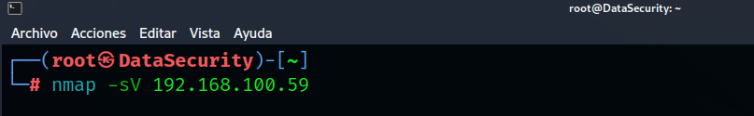
Detección de servicios y versiones
Este comando intentará determinar las versiones de los servicios que están corriendo en los puertos abiertos del objetivo. A veces, las versiones conocidas de los servicios pueden tener vulnerabilidades conocidas.

Slide 9
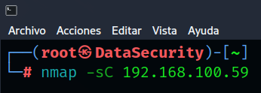
Ejecución de scripts comunes
Este comando ejecuta de forma secuencial una serie de scripts con la finalidad de obtener información diversa sobre un objetivo incluyendo posibles vulnerabilidades.

Slide 10
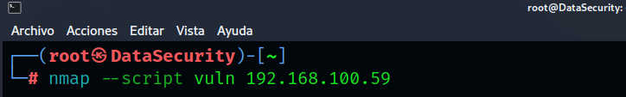
Ejecución de scripts específicos
Este script se ejecuta directamente sobre la ip objetivo y busca vulnerabilidades conocidas

Slide 11
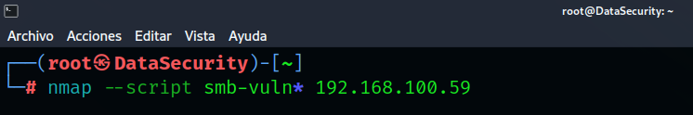
Ejecución masiva de scripts
Este comando ejecutará todos los scripts que comiencen con "smb-vuln", los cuales están diseñados para buscar vulnerabilidades en sistemas SMB (Server Message Block), típicamente utilizados en sistemas Windows.

Slide 12
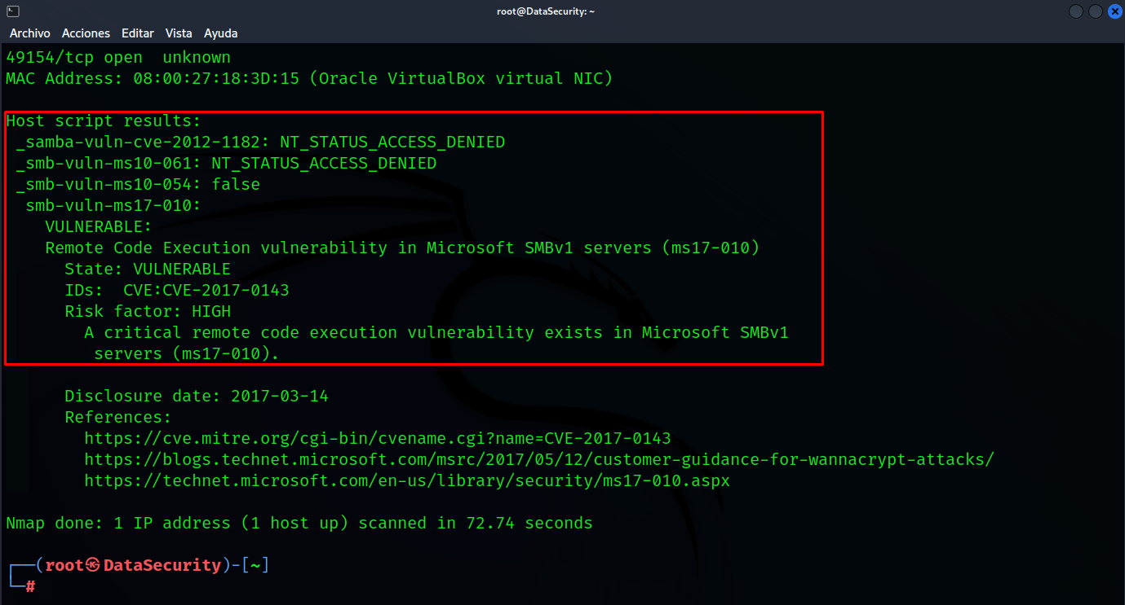
Resultado de escaneo rápido

Slide 13
Vamos al siguiente video

